Slide 1
Seminář pro žadatele výzvy č. 90 IROP
„Sociální podnikání pro KPSVL“
Datum: 4. 9. 2019
Místo: Václavské nám. 833/31, Praha 1

Slide 2
Program semináře
9:00 – 9:30 Prezence účastníků
9:30 – 10:00 Zahájení, představení Integrovaného regionálního
operačního programu, Řídicího orgánu IROP a Centra pro
regionální rozvoj České republiky
10:00 – 11:00 90. výzva IROP „Sociální podnikání pro KPSVL“ –
parametry výzvy, podporované aktivity, způsobilé výdaje,
povinné přílohy žádosti, dotazy
11:00 – 11:15 Přestávka
11:15 – 13:30 Základní informace o aplikaci MS2014+, dokladování
povinných příloh, systém hodnocení projektů a další
administrace projektu, kontrola výběrových a zadávacích
řízení
13:30 Závěr

Slide 3
Role MMR a CRR
Ministerstvo pro místní rozvoj České republiky
= Řídicí orgán IROP (ŘO IROP)
řízení programu
příprava výzev a pravidel pro žadatele a příjemce,
poskytovatel dotace
Centrum pro regionální rozvoj České republiky
= zprostředkující subjekt pro IROP
konzultace, příjem a hodnocení žádostí o podporu, kontroly projektů, kontroly žádostí o platbu, administrace změn, zpracování podkladů pro certifikaci

Slide 4
Pravidla pro žadatele a příjemce
Obecná pravidla
(závazná pro všechny specifické cíle a výzvy)
www.dotaceEU.cz/IROP
Specifická pravidla
(pro každou výzvu samostatný dokument)
www.dotaceEU.cz/IROP
podporované aktivity, způsobilé výdaje, hodnoticí kritéria, povinné přílohy

Slide 5
Pravidla pro žadatele a příjemce
Kapitoly Obecných pravidel
Vyhlášení výzvy a předkládání žádostí | Publicita
Hodnocení a výběr projektů | Sankce
Příprava a realizace projektu | Monitorování projektů
Investiční plánování | Indikátory
Dodatečné stavební práce | Změny v projektu
Odstoupení, ukončení realizace projektu | Nesrovnalosti, porušení rozpočtové kázně, porušení právního aktu
Veřejná podpora | Financování
Účetnictví | Příjmy
Způsobilé výdaje | Udržitelnost
Přenesená daňová povinnost | Námitky a stížnosti
Archivace | Kontroly a audity
Vazba na integrované nástroje | Právní a metodický rámec

Slide 6
IROP 2014 - 2020
Financování z Evropského fondu pro regionální rozvoj
Alokace: 4,64 mld. EUR = 122 mld. Kč
Kofinancování: až 85 % z EFRR a 15 % (příjemce + státní rozpočet – podle Pravidel spolufinancování)
Projekty realizované prostřednictvím CLLD: 95 % EFRR a 5 % příjemce

Slide 7
Průběžný stav IROP k 2. 9. 2019
Vyhlášeno 90 výzev v objemu cca 127 mld. Kč z EFRR
Předloženo více než 12 tis. projektů za cca 160 mld. Kč
Z toho v „pozitivních“ stavech cca 9,3 tis. projektů za cca 127 mld. Kč
Schváleno k financování cca 7 tis. projektů za 96 mld. Kč
Ukončeno cca 3 800 projektů za 34 mld. Kč z EFRR

Slide 8
Struktura IROP
Prioritní osa 1 - Infrastruktura
Konkurenceschopné, dostupné a bezpečné regiony
Alokace 1,6 mld. EUR
Prioritní osa 2 - Lidé
Zkvalitnění veřejných služeb a podmínek života pro obyvatele regionů
Alokace 1,7 mld. EUR
Prioritní osa 3 - Instituce
Dobrá správa území a zefektivnění veřejných institucí
Alokace 0,8 mld. EUR
Prioritní osa 4 - Komunitně vedený místní rozvoj
- Alokace 390 mil. EUR
- Posílení CLLD, provozní a animační náklady
Doprava, integrované dopravní systémy, IZS
Sociální služby/bydlení, sociální podnikání, zdravotní péče, vzdělávání, zateplování
Kulturní dědictví, e-Government, dokumenty územního rozvoje

Slide 9
Prioritní osa 2 - Lidé
SC 2.1 Zvýšení kvality a dostupnosti služeb vedoucí k sociální inkluzi
SC 2.2 Vznik nových a rozvoj existujících podnikatelských aktivit v oblasti sociálního podnikání
SC 2.3 Rozvoj infrastruktury pro poskytování zdravotních služeb a péče o zdraví
SC 2.4 Zvýšení kvality a dostupnosti infrastruktury pro vzdělávání a celoživotní učení
SC 2.5 Snížení energetické náročnosti v sektoru bydlení

Slide 10
SPECIFICKÝ CÍL 2.2: Vznik nových a rozvoj existujících podnikatelských aktivit v oblasti sociálního podnikání
Komplementarita s OP Zaměstnanost:
vzájemně se doplňující aktivity vedoucí k zavedení systému podpory startu, rozvoje a udržitelnosti sociálních podniků; oba programy zaměřeny na podporu osob sociálně vyloučených a osob ohrožených sociálním vyloučením na trhu práce
Alokace: 25,5 mil. EUR (EFRR) - cca 660 mil. Kč

Slide 11
Výzvy IROP SC 2.2 Individuální projekty
Ukončené výzvy SC 2.2 - individuální projekty:
Výzva č. 11 – Sociální podnikání pro SVL
Výzva č. 12 – Sociální podnikání
Výzva č. 43 – Sociální podnikání II.
Výzva č. 44 – Sociální podnikání pro SVL II.
Probíhající výzvy SC 2.2 – individuální projekty:
Výzva č. 90. – Sociální podnikání pro KPSVL.
Harmonogram výzev:
http://www.irop.mmr.cz/cs/Zadatele-a-prijemci/Dokumenty/Dokumenty/Harmonogram-vyzev

Slide 12
Výzvy IROP SC 2.2 (4.1) Integrované nástroje
Vyhlášené výzvy – integrované nástroje (SC 2.2 a 4.1)
Číslo | Název výzvy | Vyhlášení
63. | SOCIÁLNÍ PODNIKÁNÍ - INTEGROVANÉ PROJEKTY ITI | 12/2016
64. | SOCIÁLNÍ PODNIKÁNÍ - INTEGROVANÉ PROJEKTY IPRÚ | 12/2016
62. | SOCIÁLNÍ PODNIKÁNÍ - INTEGROVANÉ PROJEKTY CLLD | 12/2016

Slide 13
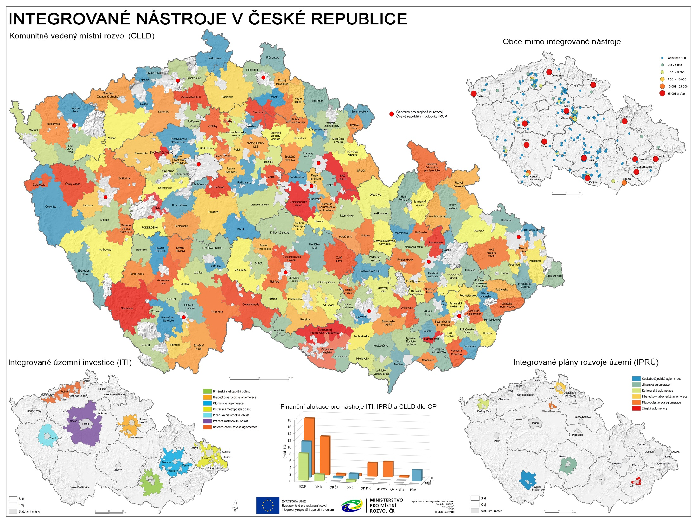

Slide 14
Integrované nástroje
Platí stejné podmínky jako pro individuální projekty v daném specifickém cíli (způsobilost výdajů, územní zaměření, typů příjemců, veřejné podpory, veřejných zakázek apod.).
Zároveň je nezbytný soulad s danou integrovanou strategií.
Žadatel, který chce realizovat projekt v rámci integrované strategie, musí konzultovat projektový záměr před jeho podáním s nositelem příslušné integrované strategie – získat vyjádření Řídicího výboru v případě ITI/IPRÚ.

Slide 15
Sociální podnikání pro KPSVL
90. výzva IROP

Slide 16
90. výzva IROP – Sociální podnikání pro KPSVL
Území realizace:
Území se schválenou strategií pro Koordinovaný přístup k sociálně vyloučeným lokalitám (viz příloha č. 3 Specifických pravidel – Seznam obcí se schválenou strategií KPSVL).

Slide 17
90. výzva IROP – Sociální podnikání pro KPSVL
Vyhlášení výzvy: 31. 7. 2019
Příjem žádostí: od 21. 8. 2019, 14:00
Kolová výzva – hodnocení projektů probíhá po uzavření příjmů žádostí
Datum zahájení realizace projektu: od 1. 1. 2014
Datum ukončení realizace projektu: do 30. 6. 2023

Slide 18
90. výzva IROP – Sociální podnikání pro KPSVL
Podpora - 90. výzva:
Evropský fond pro regionální rozvoj – 60 000 000 Kč
Státní rozpočet – 0 Kč
Výše celkových způsobilých výdajů v projektu
Minimální způsobilé výdaje – 400 000 Kč Maximální způsobilé výdaje – 4 900 000 Kč

Slide 19
90. výzva IROP – Sociální podnikání pro KPSVL
Oprávnění žadatelé:
osoby samostatně výdělečně činné podle zákona č. 155/1995 Sb., o důchodovém pojištění,
obchodní korporace vymezené zákonem č. 90/2012 Sb., o obchodních korporacích,
nestátní neziskové organizace,
církve,
církevní organizace.

Slide 20
90. výzva IROP – Sociální podnikání pro KPSVL
V této výzvě nejsou obce a svazky obcí oprávněnými žadateli
Vychází z principu sociálního podnikání:
nezávislost (autonomie) v manažerském rozhodování a řízení na externích zakladatelích nebo zřizovatelích.
Nezávislostí se míní autonomie v manažerském rozhodování a řízení. Pokud by jedním ze zřizovatelů byla obec, její celkový vlastnický podíl v podniku by musel být menší než 50 %. Pokud by zřizovatelem bylo více obcí, vlastnický podíl každé z těchto obcí by musel být menší než 50 %.
Zapojení obcí je možné založením obchodní korporace, která bude v manažerském rozhodování a řízení nezávislá na externích zakladatelích nebo zřizovatelích. Žádná z nich v něm nesmí disponovat většinou rozhodovacích práv a vlastnický podíl každé z nich musí být menší než 50 %.

Slide 21
90. výzva IROP – Sociální podnikání pro KPSVL
podporované aktivity
1. Vznik nového sociálního podniku
• založením nového podnikatelského subjektu,
• rozšířením stávajícího podniku, který v době podání žádosti není sociálním podnikem.
2. Rozšíření podniku
v rámci stávajícího podnikatelského subjektu, který je v době podání žádosti sociálním podnikem a splňuje principy sociálního podnikání a zároveň dochází k jednomu z následujících kroků:
• rozšíření nabízených produktů a služeb,
• rozšíření prostorové kapacity podniku,
• zavedení nových technologií výroby,
• zefektivnění procesů podniku.
Rozšíření musí být propojené s personálním rozšířením.
3. Rozšíření stávajících nebo vznik nových podnikatelských aktivit
OSVČ

Slide 22
90. výzva IROP – Sociální podnikání pro KPSVL
Podmínky veřejné podpory
Nařízení č. 1407/2013 ze dne 18. prosince 2013 o použití článku 107 a 108 Smlouvy o fungování Evropské unie na podporu de minimis,
celkový součet podpor de minimis, poskytnutých jednomu příjemci, nesmí za předchozí dvě rozhodná období (účetní období nepřetržitě po sobě jdoucích dvanáct měsíců) a běžném fiskálním roce přesáhnout 200 000 EUR,
v případě, že žadatel obdržel jakoukoliv podporu de minimis, uvede údaje o této podpoře do žádosti o podporu, čerpání se bude kontrolovat v Registru de minimis, první kontrola při podání žádosti, druhá kontrola proběhne před vydáním Rozhodnutí.

Slide 23
90. výzva IROP – Sociální podnikání pro KPSVL
Cílové skupiny:
uchazeči o zaměstnání evidovaní na Úřadu práce ČR déle než 1 rok,
• uchazeči o zaměstnání, kteří mají opakovaně problém s uplatněním na
trhu práce, jejichž doba evidence na Úřadu práce ČR dosáhla v
posledních 2 letech souborné délky minimálně 12 měsíců,
• osoby, které opustily výkon trestu, a to do 12 měsíců od ukončení výkonu
trestu a osoby vykonávající trest odnětí svobody formou domácího
vězení,
• osoby, které opustily zařízení pro výkon ústavní nebo ochranné výchovy,
a to do 12 měsíců od opuštění zařízení,
• osoby se zdravotním postižením podle § 67 zákona č. 435/2004 Sb., o zaměstnanosti, ve znění pozdějších předpisů,
• azylanti do 12 měsíců od získání azylu, kteří jsou současně uchazeči o zaměstnání evidovanými na Úřadu práce ČR.

Slide 24
90. výzva IROP – Sociální podnikání pro KPSVL
Principy sociálního podnikání:
Na základě vyjednávání MPSV s platformou TESSEA vznikly tzv. „Rozpoznávací znaky integračního sociálního podniku“, které jsou pro příjemce závazné v plném rozsahu a budou sledovány v průběhu realizace a udržitelnosti projektu.
Pro IROP jako „principy sociálního podnikání“:
Sociální prospěch
Ekonomický prospěch
Environmentální prospěch
Místní prospěch

Slide 25
90. výzva IROP – Sociální podnikání pro KPSVL
Nelze financovat:
zemědělskou prvovýrobu,
komerční turistická zařízení: hotely, botely, motely, penziony, rekreační ubytování, ubytovny (CZ - NACE kód 55 Ubytování),
restaurace, hospody, pivnice, bary,
komerční volnočasová zařízení – provozovny heren, kasin a sázkových kanceláří, sportovní, zábavní a rekreační činnosti a činnosti fitcenter,
lázeňské provozy.
Za zemědělskou prvovýrobu se považuje výroba zemědělských produktů, pěstování plodin, sklizeň, dojení, chov zvířat před porážkou nebo rybolov, jejichž výsledkem jsou produkty, které po sklizni, sběru, porážce nebo ulovení neprocházejí další operací kromě jednoduchého fyzického opracování.
V oblasti stravování lze financovat:
drobné provozovny – bistra, kavárny, cukrárny, výrobny svačinek, pražírny kávy s ochutnávkou, výrobny a přípravny občerstvení s prodejem, slouží-li k integraci sociálně vyloučených osob nebo osob ohrožených sociálním vyloučením.

Slide 26
90. výzva IROP – Sociální podnikání pro KPSVL
Způsobilé výdaje na aktivity projektu:
Stavby a stavební práce
výstavba nových objektů,
nákup budovy (celé nebo její části),
změna stávající stavby (nástavba, přístavba atd.),
stavební úpravy a rekonstrukce stávající stavby.
Nákup pozemků a staveb
nákup pozemku (celého nebo jeho části) určeného pro vybudování sociálního podniku,
nákup stavby (celé nebo její části) pro vybudování sociálního podniku, včetně pozemku, jehož je součástí.

Slide 27
90. výzva IROP – Sociální podnikání pro KPSVL
Způsobilé výdaje na aktivity projektu:
Nákup služeb
výdaje na vypracování podnikatelského plánu (max. 20 000 Kč včetně DPH),
výdaje na projektovou dokumentaci pro vydání stavebního povolení, pro ohlášení stavby nebo pro provádění stavby,
povinná publicita (viz kap. 13 Obecných pravidel),
autorský dozor, technický dozor investora, BOZP,
projektová dokumentace stavby, EIA,
ocenění pozemků a staveb,
výdaje na přípravu a realizaci zadávacích a výběrových řízení.
Majetek a vybavení
pořízení drobného hmotného majetku,
pořízení drobného nehmotného majetku,
pořízení dlouhodobého hmotného majetku,
pořízení dlouhodobého nehmotného majetku.

Slide 28
90. výzva IROP – Sociální podnikání pro KPSVL
Způsobilé výdaje na aktivity projektu:
Finanční limity způsobilých výdajů pro aktivitu „Majetek a vybavení“:
Osobní automobil: 600 000 Kč včetně DPH,
Dodávka: 800 000 Kč včetně DPH.
DPH
DPH je způsobilým výdajem, jen je-li způsobilým výdajem plnění, ke kterému se vztahuje,
pokud nemá žadatel jakožto plátce DPH k podporovaným aktivitám nárok na odpočet DPH na vstupu,
pokud žadatel není plátce DPH, způsobilým výdajem je celková pořizovací cena.

Slide 29
90. výzva IROP – Sociální podnikání pro KPSVL
Nezpůsobilé výdaje projektu:
výdaje na přípravu a zpracování žádosti o podporu, s výjimkou zpracování Podnikatelského plánu,
výdaje spojené s řízením a administrací projektu,
DPH s nárokem na odpočet nebo její část, pokud žadatel má nárok na odpočet DPH ve smyslu zákona č. 235/2004 Sb., o dani z přidané hodnoty, ve znění pozdějších předpisů,
úroky z úvěrů, půjček, splátky úvěrů a půjček,
pokuty, sankce, penále,
manka a škody,
výdaje na právní spory vzniklé v souvislosti s projektem,
běžné provozní a režijní výdaje,
náklady na mzdy, platy, náhrady mezd a platů, ostatní osobní náklady, povinné pojistné hrazené zaměstnavatelem,
cestovní náhrady,
provize,
rezervy na možné budoucí ztráty a dluhy.

Slide 30
90. výzva IROP – Sociální podnikání pro KPSVL
Nezpůsobilé výdaje projektu:
kurzové ztráty,
odpisy dlouhodobého hmotného a nehmotného majetku,
výdaje na leasing,
výdaje na záruky, pojištění, bankovní poplatky,
jakýkoli výdaj, který zcela zřetelně nesouvisí s činností spolufinancovanou ze strukturálních fondů nebo který není možno doložit písemnými doklady,
výdaje na vzdělávání zaměstnanců (kromě nezbytného školení spojené s uváděním pořizovaného majetku do provozu),
případné vady díla, které je dodavatel povinen odstranit bez další náhrady,
výdaje na pořízení či obnovu prostor sloužících k bydlení,
výdaje spojené s poskytováním sociálních služeb podle zákona č. 108/2006 Sb., o sociálních službách, ve znění pozdějších předpisů,
výdaje na podporu zemědělské prvovýroby a na komerční turistická zařízení, jako jsou volnočasová zařízení, lázeňské provozy, ubytovací a stravovací zařízení.

Slide 31
90. výzva IROP – Sociální podnikání pro KPSVL
Nezpůsobilé výdaje projektu:
výdaje nad limity uvedené v tabulce způsobilých výdajů,
výdaje na nákup nemovitostí nad cenu zjištěnou znaleckým posudkem,
výdaje na nákup pozemku nad stanovený limit 10 % celkových způsobilých výdajů,
výdaje na nákup stavby určené k demolici,
výdaje na nákup pozemku a stavby určené k demolici, pokud nejsou vykázány odděleně,
pořízení vozidla pro silniční nákladní dopravu pro cizí potřebu (při nákladní dopravě pro cizí potřebu vzniká mezi provozovatelem silniční dopravy a osobou, jejíž přepravní potřeba se uspokojuje, závazkový vztah pro přepravu zvířat nebo věcí).

Slide 32
90. výzva IROP – Sociální podnikání pro KPSVL
POVINNÉ PŘÍLOHY
1. Plná moc
2. Zadávací a výběrová řízení
3. Doklady o právní subjektivitě
4. Doklad o prokázání právních vztahů k majetku, který je předmětem projektu
5. Podnikatelský plán
6. Územní rozhodnutí nebo územní souhlas nebo veřejnoprávní smlouva nahrazující územní
řízení nebo společné řízení
7. Žádost o stavební povolení nebo ohlášení, případně stavební povolení nebo souhlas s
provedením ohlášeného stavebního záměru nebo veřejnoprávní smlouva nahrazující
stavební povolení nebo společné řízení
8. Projektová dokumentace pro vydání stavebního povolení nebo pro ohlášení stavby nebo
společné povolení
9. Položkový rozpočet stavby
10. Doklady potvrzující, že OSVČ spadá do cílové skupiny
11. Potvrzení Agentury pro sociální začleňování o souladu projektu předkládaného do výzvy
IROP se schváleným Strategickým plánem sociálního začleňování nebo Tematickým
akčním plánem

Slide 33
90. výzva IROP – Sociální podnikání pro KPSVL
PODNIKATELSKÝ PLÁN – příloha č. 5 Specifických pravidel:
1. Obsah
2. Informace o podniku, charakteristika žadatele
3. Popis současné nabídky a analýza trhu
4. Principy sociálního podnikání
5. Podrobný popis projektu
6. Management projektu a řízení lidských zdrojů
7. Způsob stanovení cen do rozpočtu projektu
8. Finanční plán
9. Analýza a řízení rizik
10. Závěrečné hodnocení efektivity a udržitelnosti projektu

Slide 34
Děkujeme za pozornost

